Slide 1
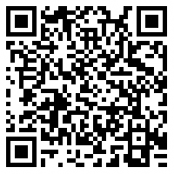
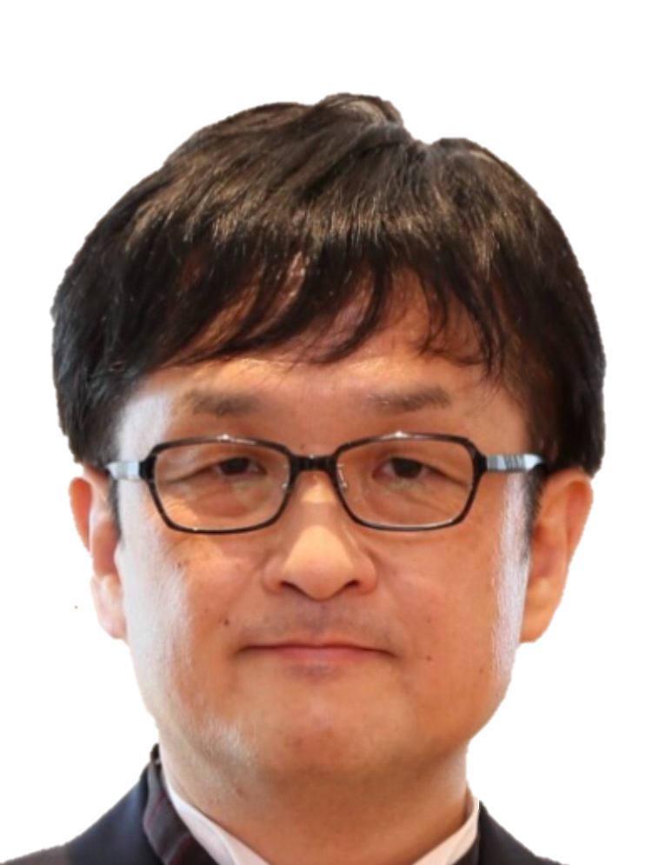
○外国人介護職の在留資格について 平井辰也 ○技能実習介護 林 督（日本語教師・介護専門講師） ○介護留学生 于躍（サンケアホールディングス株式会社） ○特定技能、EPA 平井辰也 ○質疑応答
第4回
自宅からでも簡単にご参加頂けるWebセミナー！
外国人介護職
受入制度のあれこれ
Webセミナー の開催案内
・現在外国人が日本ではたらくための在留資格について徹底分析します。
・「在留資格」って何ですか。
・どうやったら外国から介護人材を呼べるの。
・外国人を日本に呼ぶ費用はいくら掛かるの。
・それぞれの疑問に専門家がお答えします。
参加無料
途中参加・途中退室OK!!
前回セミナーダイジェスト動画
参加頂ければ外国人材への理解が深まります！
日時 : 令和3年 5月22日 10：00〜12：00
対象 : どなたでも参加OK！！
会場 : ZOOM（ウェブセミナー）
環境 : インターネット環境・カメラ機能のあるパソコン等
主催 : サンケアホールディングス株式会社
コーディネーター：平井 辰也
（EPA看護師介護福祉士
ネットワーク代表）
プログラム内容
林 督（ハヤシ タダシ）
日本語教師・介護専門講師 宅建士であり
介護現場での経験を活かし諸外国と日本の
介護事業所のさまざまな
問題を解決しマッチングさせている。
于 躍（ウ ヤク）
2016年にサンケアホールディングス海外事業部入社
中国人介護人材の現地募集から入国後管理までをワンストップサービスで担当している
【お申し込み先】 E-mail：kanazawa-care.union@suncare-life.com
①所属 ②参加者氏名 ③連絡先 ④メールアドレス
をご記載の上、上記E-mailにお送りくださいませ。
※メールアドレスより、ZOOM URLをお送り致します。

